Slide 1
离散数学
Discrete Mathematics
Discrete Math. , Chen Chen

Slide 2
第十章 群与环
§10.1 群的定义与性质
§10.2 子群与群的陪集
§10.3 循环群与置换群
§10.4 环与域
Discrete Math. , Chen Chen

Slide 3
10.1 群的定义与性质
群的定义与实例
群中的术语
  有限群、无限群与群的阶
  Abel群
  群中元素的幂
  元素的阶
群的性质
  幂运算规则、
  群方程的解
  消去律
  群的运算表的排列
Discrete Math. , Chen Chen

Slide 4
半群、独异点的定义与实例
定义10.1
(1) 设 V=<S,∘>是代数系统，∘ 为二元运算，如果 ∘ 是可结合的，则称 V 为半群.
(2) 设 V=<S,∘>是半群，若 e∈S 是关于 ° 运算的单位元，则称 V 是含幺半群，也叫做独异点，有时也记作 V=<S,∘, e>.
(3)设<S,ο >是独异点，存在单位元 e∈S，并且对 S中的任何元素 x 都有 x⁻¹∈S，则称 S 为 群.
例10.1
(1) <Z⁺,+>,<N,+>,<Z,+>,<Q,+>,<R,+>
(2) 设n是大于1的正整数,<M_{n}(R),+>和<M_{n}(R),·>
(3) <P(B),⊕>
(4) <Z_{n}, ⊕>(Z_{n}={0,1, … , n−1}， ⊕为模n加法)
(5) <A^{A},∘>（∘：函数的复合）
(6) <R*,∘>（其中R *= R-{0}，∘：∀x, y∈R*, x∘y = y）
是半群， 后四个也是独异点.
为半群, 也是独异点。
为半群，也是独异点。
为半群，也是独异点。
为半群，也是独异点。
为半群。
Discrete Math. , Chen Chen

Slide 5
群的定义与实例
群的实例
(1) <Z,+>,<Q,+>,<R,+>是群；<Z⁺,+>,<N,+>不是群.
(2) <M_{n}(R),+>是群，而<M_{n}(R),·>不是群.
(3) <P(B),⊕>是群.
x∈P(B),
x⁻¹=
x.
(4) <Z_{n},⊕>，是群.
0≠x∈Z_{n},
x⁻¹=
n-x.
Discrete Math. , Chen Chen

Slide 6
10.1群的定义与性质
元素的幂运算定义
设半群V=<S,∘>中，∀x∈S，规定：
 x¹=x， x^{n+1}=x^{n}∘x,n∈Z⁺
在独异点<S,∘, e>中，∀x∈S，
 x⁰=e， x^{n+1}=x^{n}∘x， n∈N
x 的幂运算规则： x^{n}∘x^{m}=x^{n+m}， ( x^{n})^{m}= x^{nm}，
在半群中 m, n∈Z⁺，在独异点中m, n∈N。
定义 半群与独异点的子代数分别称为子半群与子独异点.
判定方法：
设V=<S,∘>是半群，T⊆S，T 非空，如果T 对V 中的运算∘封闭，则<T,∘>是V的子半群.
设V=<S,∘,e>是独异点，T⊆S，T 非空，如果T 对V 中的运算∘封闭，而且 e∈T，那么<T,∘,e> 构成 V 的子独异点.
Discrete Math. , Chen Chen

Slide 7
Klein四元群
例10.2设G = { e, a, b, c }，G上的运算由下表给出，称为 Klein四元群.
 | e a b c
e a b c
运算表特征：
对称性
---运算可交换
主对角线元素都是幺元
---每个元素是自己的逆元
a, b, c 中任两个元素运算都等于第三个元素.
e a b c
a e c b
b c e a
c b a e
Discrete Math. , Chen Chen

Slide 8
半群和独异点的同态
定义11.3 (1) 设V₁= <S₁, ο>，V₂= <S₂,∗>是半群，ϕ：S₁→S₂.
若对任意的 x, y∈S₁有
  ϕ (xοy) = ϕ(x) ∗ ϕ(y)
则称 ϕ 为半群 V₁ 到 V₂ 的同态映射，简称 同态.
(2) 设V₁ = <S₁, ο,e₁>，V₂ = <S₂,∗,e₂> 是独异点，ϕ: S₁→S₂.
若对任意的 x, y∈S₁有
 ϕ (xοy) = ϕ(x) ∗ ϕ(y) 且 ϕ (e₁) = e₂,
则称 ϕ 为独异点 V₁ 到 V₂ 的同态映射，简称 同态.
Discrete Math. , Chen Chen

Slide 9
群中的术语
定义10.4
若群 G 是有穷集，则称 G 是有限群，否则称为无限群.
群 G 的基数称为群G的 阶, 有限群 G 的阶记作|G|.
(2) 平凡群：只含单位元的群。
(3)若群G中的二元运算是可交换的，则称G为交换群 或 Abel群.
实例：
(1) <Z,+> 和 <R,+>是无限群
(2) <Z_{n},⊕>是有限群，也是 n 阶群
(3)Klein四元群 G = {e, a, b, c}是 4 阶群
上述群都是交换群
(4)n≥2, n阶实可逆矩阵集合<GL_{n}(R),+>是群但非交换群.
Discrete Math. , Chen Chen

Slide 10
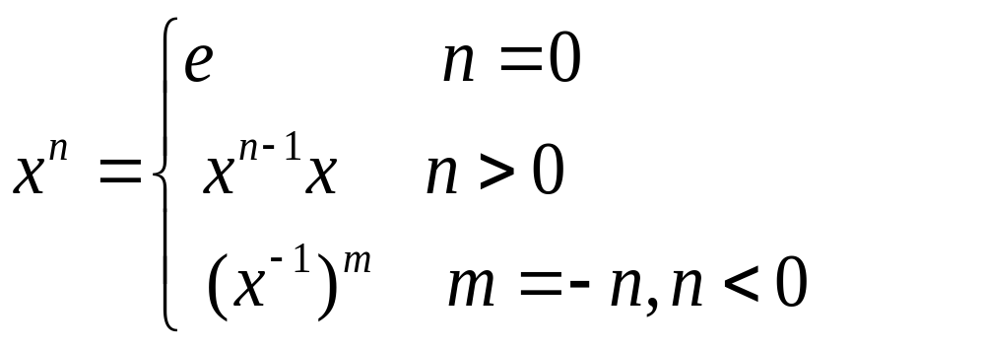
群中的术语（续）
定义10.3 设G是群，x∈G，n∈Z，则 x 的 n 次幂 x^{n}定义为
 
实例
在<Z₃,⊕ >中有 2⁻³=

(2⁻¹)³=1³=1⊕1⊕1=0
在 <Z,+> 中有 (−2)⁻³=
2³=2³=2+2+2=6
定义10.4 设G是群，x∈G，使得等式 x^{k} = e 成立的最小正整数 k 称为 x 的阶（或周期），记作 |x| = k，称x为 k 阶元.
若不存在这样的正整数 k，则称 x 为无限阶元.
实例 在<Z₆,⊕>中,
2,4是
3阶元,
3是
2阶元,
1和5是
6阶元,
0是
1阶元.
在<Z,+>中，0 是 1 阶元，
其它整数的阶都不存在.
Discrete Math. , Chen Chen

Slide 11
群的性质---幂运算规则
定理10.1 设 G 为群, 则 G 中的幂运算满足：
(1) ∀a∈G，(a⁻¹)⁻¹ = a.
(2) ∀a, b∈G，(ab)⁻¹ = b⁻¹a⁻¹.
(3) ∀a∈G，a^{n}a^{m} = a^{n+m}，n, m∈Z.
(4) ∀a∈G，(a^{n})^{m} = a^{nm}，n, m∈Z.
(5) 若G为交换群，才有 (ab)^{n} = a^{n}b^{n}.
证 (1) (a⁻¹)⁻¹是a⁻¹的逆元，
a也是a⁻¹的逆元.
根据逆元的惟一性，等式得证.
(2) (b⁻¹a⁻¹)(ab)=
同理 (ab)( b⁻¹a⁻¹)=e，故b⁻¹a⁻¹是 ab 的逆元.
根据逆元的惟一性等式得证.
b⁻¹(a⁻¹a)b = b⁻¹b = e,
Discrete Math. , Chen Chen

Slide 12
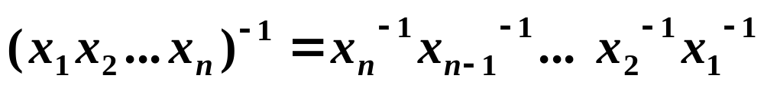
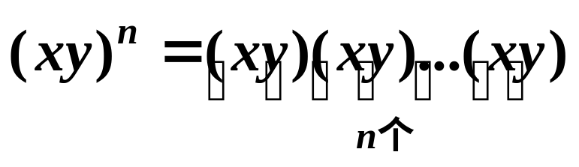
群的性质---幂运算规则
说明：
  (3) (4) (5) 的证明：
用数学归纳法证明对于自然数n和m证等式为真，
然后讨论 n 或 m 为负数的情况.
  (2) 中的结果可以推广到有限多个元素的情况，即
等式(5)只对交换群成立. 如果G是非交换群，那么
Discrete Math. , Chen Chen

Slide 13
群的性质---消去律
定理10.2 G为群，则G中适合消去律，即对任意 a,b,c∈G 有
(1) 若ab=ac，则b=c.
(2) 若ba=ca，则b=c. ⇒ b=c
证 (1) ab=ac ⇒
a⁻¹(ab)=a ⁻¹(ac)
⇒ (a⁻¹a)b=(a⁻¹a)c
⇒ b=c
(2) 同理可证.
例10.5 设 G={a₁, a₂, …, a_{n}} 是 n 阶群，令
a_{i}G ={ a_{i} a_{j} | j =1,2, … , n }
证明 a_{i}G = G.
证 由群中运算的封闭性有
a_{i}G⊆G.
假设a_{i}G⊂G，即|a_{i}G|<n.
必有a_{j}, a_{k}∈G使得
a_{i} a_{j} = a_{i} a_{k} （j≠k）
由消去律得 a_{j} = a_{k},
与 |G|=n 矛盾.
Discrete Math. , Chen Chen

Slide 14
群中元素阶的性质
定理10.3 G为群，a∈G且|a|=r. 设k是整数，则
(1) a^{k} = e 当且仅当 r | k
(2) |a⁻¹|=|a|
分析：利用元素阶的定义及整数的带余除法进行计算。
证 (1) 充分性. 由r|k，
由带余除法知道，
必存在整数 m 使得 k=mr，
所以有
a^{k} = a^{mr}
= (a^{r})^{m}
= e^{m} = e.
必要性. 根据除法，存在整数 m 和 i 使得
k = mr+i, 0≤i≤r−1。
从而有
e = a^{k} = a^{mr+i} = (a^{r})^{m}a^{i} = ea^{i} = a^{i}。
因为|a| = r，必有 i = 0. 这就证明了r | k.
(2) 由 (a⁻¹)r= (ar)⁻¹ = e⁻¹ = e,
可知 a⁻¹的阶存在.
令 |a⁻¹|=t，根据上面的证明有 t | r.
a又是a⁻¹的逆元，
所以
r | t.
从而证明了r = t，
即 |a⁻¹|=|a|.
Discrete Math. , Chen Chen

Slide 15
例子
例10.6 G为群，a, b∈G是有限阶元. 证明
(1) | ba⁻¹b | = | a |
(2) | ab | = | ba |
证 (1) 设 | a | = r, | ba⁻¹b | = t ,则有
(b⁻¹ab)^{r}=b⁻¹a^{r}b= b⁻¹eb=e.
由定理11.4得
r | t 。
另外有
a=b(b⁻¹ab)b⁻¹=(b⁻¹)⁻¹(b⁻¹ab)(b⁻¹) ⁻¹
可上面证明知
a=(b⁻¹)⁻¹(b⁻¹ab)(b⁻¹) ⁻¹的阶是b⁻¹ab的阶的因子
即t | r 。
故| ba⁻¹b | = | a |。
(2) 设 | ab | = r, | ba| = t ,则有
(ab)^{t+1}=a(ba)^{t}b= aeb=ab.
由消去律得
(ab)^{t}=e.
从而 r | t 。
t | r 。
故| ab| = | ba |。
同理得
Discrete Math. , Chen Chen

Slide 16
例子
例10.7 设G为有限群，则G中阶大于2的元素有偶数个。
证 根据定理11.4 可知, ∀a∈G有a² = e ⇔ a = a⁻¹或 | a | =2。
若a²=e,则有 a⁻¹=a⁻¹e=a⁻¹a²= a⁻¹aa=ea=a,即a=a⁻¹.
反之，若a=a⁻¹,则有a²=aa=aa⁻¹=e
这就推出a² = a ⇔ a = a⁻¹.
综合上述可知，对G中阶大于2的元素a，必有a≠a⁻¹.
又由于|a|=|a⁻¹|,所以G中阶大于2的元素一定成对出现。
G中若含有阶大于2的元素，一定是偶数个。
若G中不含阶大于2的元素，而0也是偶数。
Discrete Math. , Chen Chen

Slide 17
10.2子群与群的陪集分解
定义10.5 设 G 是群，H 是 G 的非空子集，如果 H 关于 G 中的运算构成群，则称 H 是 G 的子群, 记作 H≤G.
若 H ≤ G ，且 H⊂G，则称 H 是 G 的真子群，记作 H<G.
问题: 若 H≤G , 是否有e_{H}=e_{G} ?
实例 nZ≤<Z,+>
G 的平凡子群:
G 和 {e}
判定定理一 定理10.4设 G 为群，∅≠H⊆G . 则
H≤G当且仅当 (1)∀a, b∈H 有 ab∈H (2)∀a∈H 有 a⁻¹∈H.
证 必要性显然，只证充分性.
由H非空可知，∃a∈H, 那么由(2)有a⁻¹属于H.
再由(1)有 aa⁻¹∈H, 即e∈H.
Discrete Math. , Chen Chen

Slide 18
子群判定定理
判定定理二
定理10.5 群G , ∅≠H⊆G. 则
H≤G当且仅当 ∀a, b∈H 有 ab⁻¹∈H.
分析：利用判定一证明 H≤G。
证 必要性
∀a, b∈H ，
由 H≤G 知道b⁻¹∈H,
从而ab⁻¹∈H.
充分性.
由于 H 非空，
必有 a∈H.
由已知有 aa⁻¹∈H，
从而得到e∈H.
任取 a∈H,
由 e,a∈H 得
ea ⁻¹∈H，即a⁻¹∈H.
任取 a,b∈H, 必有 b⁻¹∈H，
从而得到a(b⁻¹)⁻¹∈H，即 ab∈H.
根据判定定理一得证.
Discrete Math. , Chen Chen

Slide 19
子群判定定理
判定定理三
定理10.6 群G , ∅≠H⊆G. 如果H是有穷集合，则
H≤G当且仅当 ∀a, b∈H 有 ab∈H.
分析：利用判定一证明 H≤G。
证 必要性 显然。
充分性.
只需证明∀a∈H 有 a⁻¹∈H即可。
任取 a∈H,
若a=e,
则e⁻¹=a⁻¹=e∈H 。
若a≠e,
令
S={a, a²,…}，
则S⊆H.
由于H是有穷集合，
必有 a ^{i}=a ^{j}，i<j .
由群的削去律得
a ^{j- i} = e，
由a≠e,
有j – i>1,
从而得到
a ^{j- i-1}a=e=aa ^{j- i-1}∈H，
从而a ⁻¹= a ^{j- i} ⁻¹ ∈H.
Discrete Math. , Chen Chen

Slide 20
重要子群
  生成子群
  例10.8 设 G 为群，a∈G，
  令 H = { a^{k} | k∈Z }，则 H≤G，称为由 a 生成的子群，记作<a>.
证 （1）由 a∈<a> 知道<a>≠∅.
（2）∀ a^{m}, a^{l} ∈<a>，则
a^{m} (a^{l})⁻¹ = a^{m} a^{−l} = a^{m−l}∈<a>
根据判定定理可知<a>≤G.
实例：
整数加群<Z,+>，
由 2 生成的子群是 <2> = { 2k | k∈Z } = 2Z
模 6 加群 <Z₆,⊕ >中
由 2 生成的子群 <2> = {2^{k} | k∈Z}=
{ 0, 2, 4 }
Klein四元群 G = { e, a, b, c } 的所有生成子群是：
<e> = { e },
<a> = { e, a }, <b> = { e, b }, <c> = { e, c }.
Discrete Math. , Chen Chen

Slide 21
重要子群（续）
群G的中心C
例10.9 设 G 为群, 令
C = { a | a∈G∧∀x∈G(ax=xa)}，
则 C ≤ G，称C为 G 的中心.
证 因为e∈C. 所以 C≠∅.
任取 a, b∈C， ∀x∈G，有
(ab⁻¹)x = ab⁻¹x = ab⁻¹(x⁻¹)⁻¹
= a(x⁻¹b)⁻¹
= a(bx⁻¹)⁻¹
 = a(xb⁻¹)
= (ax)b⁻¹
= (xa)b⁻¹
= x(ab⁻¹)
由判定定理二可知 C≤G.
Discrete Math. , Chen Chen

Slide 22
例子
  例10.10群G，a∈G，H, K≤G， 证明
  (1) H∩K ≤G.
(2) H∪K ≤G 当且仅当H⊆K 或 K ⊆H。
证 (1)
因为e∈H∩K.
所以 H∩K ≠∅.
任取 a, b∈ H∩K，
则 a, b∈H, a, b∈K.
由于H, K≤G，
必有ab⁻¹∈H, ab⁻¹∈K.
故有ab⁻¹∈H∩K.
那么由判定定理二知H∩K ≤G.
(2)
充分性 显然.
用反证法证明必要性.
假设H ⊆K 或 K ⊆H不成立。
则∃ h, k ∈G,使得
h ∈H, 但h∉K.
k∈K, 但k∉H.
那么必有hk∉H.
否则，由h⁻¹∈H可得
k=h⁻¹(hk)∈H.
这与假设矛盾。
同理必有hk∉K.
故有hk∉ H∪K.
这与H∪K ≤G矛盾。
Discrete Math. , Chen Chen

Slide 23
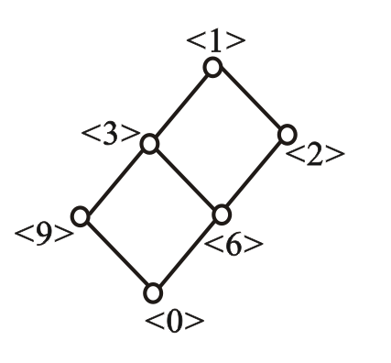
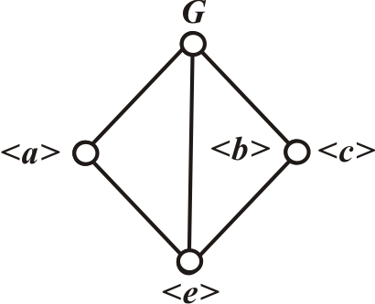
子群格
定义 设 G 为群，令S={H| H≤G}是 G 的所有子群的集合，定义 S 上的偏序≼，
∀x,y∈S, x≼y⇔x⊆y，
那么<S,≼>构成格，称为 G 的子群格.
实例 Klein四元群 G
<Z₁₂,⊕>的子群格如下图所示
Discrete Math. , Chen Chen

Slide 24
陪集与拉格朗日定理
利用群G的一个子群H来作G的一个分类，并由这样的分类来引入正规子群的概念.
利用群G的一个子群H,定义了G的一个等价关系,这个等价关系决定了G的一个分类,每个类Ha称为右陪集,类似地也定义了左陪集.
拉格朗日定理反映了有限群的元数与其子群的元数之间的关系.是群论的最基本定理之一.
拉格朗日定理是:设G是有限群,H是G的子群,则有公式
|G|=|H|[G:H].
本节给出了拉格朗日定理的两个推论及几个应用拉格朗日定理的例子.
Discrete Math. , Chen Chen

Slide 25
陪集与拉格朗日定理
定义10.6 设G为群,H≤G ∀a∈G，令
Ha=⎨ha | h∈H⎬
称Ha是子群H在G中的右陪集，简称为H的右陪集，称a叫做右陪集Ha的代表元。
例10.11（1） 设G=⎨e,a,b,c⎬是Klein四元群，H=⎨e,a⎬是<G,*>子群。那么H的所有右陪集是：
He=⎨ ee, ae⎬
=⎨e,a⎬
=H
Ha=⎨ ea, aa⎬
=⎨a,e⎬
=He=H
Hb=⎨ eb, ab⎬
=⎨b,c⎬
Hc=⎨ ec, ac ⎬
=⎨c,b⎬
=Hb
且G=H∪Hc，
H≠Hc，
H∩Hc=∅。
Discrete Math. , Chen Chen

Slide 26
陪 集
（2） 设A=⎨1,2,3⎬，f₁, f₂, f₃, f₄, f₅, f₆是A上的双射函数，其中
f₁={<1,1>, <2,2>, <3,3>}
 | f₁ f₂ f₃ f₄ f₅ f₆
f₁ f₂ f₃ f₄ f₅ f₆
f₂={<1,2>, <2,1>, <3,3>}
f₁ f₂ f₃ f₄ f₅ f₆
f₂ f₁ f₅ f₆ f₃ f₄
f₃={<1,3>, <2,2>, <3,1>}
f₃ f₆ f₁ f₅ f₄ f₂
f₄={<1,1>, <2,3>, <3,2>}
f₄ f₅ f₆ f₁ f₂ f₆
f₅={<1,2>, <2,3>, <3,1>}
f₅ f₄ f₂ f₃ f₆ f₁
f₆={<1,3>, <2,1>, <3,2>}
f₆ f₃ f₄ f₂ f₁ f₅
则G={f₁, f₂, f₃, f₄, f₅, f₆}关于函数的复合运算构成群，考虑它的子群H ={f₁, f₂}，那么H的所有右陪集是：
H f₁={f₁ f₁, f₂ f₁}
={f₁, f₂}
H f₂={f₁ f₂, f₂ f₂}
={f₂, f₁}
H f₃={f₁ f₃, f₂ f₃}
={f₃, f₅}
H f₄={f₁ f₄, f₂ f₄}
={f₄, f₆}
H f₅={f₁ f₅, f₂ f₅}
={f₅, f₃}
H f₆={f₁ f₆, f₂ f₆}
={f₆, f₄}
Discrete Math. , Chen Chen

Slide 27
右陪集的性质
定理10.7 设G为群, H≤G, 则 ⑴ H=He ⑵ ∀a∈G，有a∈Ha。
证 ⑴ He=⎨he | h∈H⎬
=⎨h | h∈H⎬=
H。
Ha≠Hb ⇔ Ha∩Hb =∅
(2)∀a∈G ,
a=ea
∈⎨ha|h∈H⎬
=Ha。
定理10.8 设G为群, H≤G, 则∀a,b ∈G，有
a∈Hb ⇔ ab^{–1}∈H⇔ Ha=Hb。
证 “a∈Hb ⇔ ab ^{–1}∈H”
a∈Hb
⇔∃h( h∈H ∧ a=hb )
⇔∃h( h∈H ∧ ab^{–1}=h )
⇔ ab^{–1}=h∈H。
再证 “ab ^{–1}∈H ⇔ Ha=Hb ”
若Ha=Hb，
由定理11.8⑴得a∈Ha=Hb，
由上面的证明得
ab^{–1}∈H。
若ab^{–1}∈H，
则∃h∈H 使得 ab^{–1}=h，
从而 a=hb ∈Hb，
b=h^{–1}a ∈Ha 。
故有Ha={ ka | k∈H}=
{k(hb) | k∈H}=
{(kh)b | k∈H}
⊆Hb，
Hb={ kb | k∈H}=
{k(h^{–1}a) | k∈H}=
{(kh^{–1})a | k∈H}
⊆Ha，
因此Ha=Hb。
Discrete Math. , Chen Chen

Slide 28
子群导出等价关系
定理10.9 设G是群，H≤G，在G上定义二元关系R：
∀a,b ∈G，<a, b> ∈R ⇔ ab^{–1}∈H。
则R是G上的等价关系，且[a]_{R}=Ha .
证：先证明R为G上的等价关系。
∀a ∈G，由
aa^{–1}=e∈H ⇔ <a, a> ∈R 。
可知R在G上是自反的。
∀ a ,b ∈G，则
<a, b> ∈R ⇒ ab^{–1}∈H
⇒(ab^{–1}) ^{–1}∈H
⇒ba^{–1}∈H
⇒ <b, a> ∈R .
所以R是对称的。
∀ a ,b, c ∈G，则
<a, b> ∈R∧<b, c> ∈R ⇒ ab^{–1}∈H ∧ bc^{–1} ∈ H
⇒(ab^{–1}) (bc^{–1})∈H
⇒ac^{–1}∈H
⇒ <a, c> ∈R .
所以R是传递的。
因此R是G上的等价关系。
Discrete Math. , Chen Chen

Slide 29
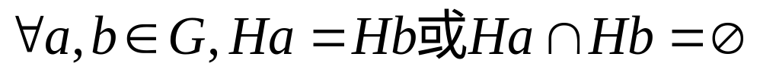

子群导出等价关系
下面证明∀a ∈G，[a]_{R}=Ha。
∀ b ∈G，则有
b ∈[a]_{R} ={b | b ∈G ∧ <a, b> ∈R }
⇔<a, b> ∈R
⇔a b⁻¹ ∈R
⇔Ha=Hb
⇔ b ∈Ha
从而 [a]_{R}=Ha。
推论 设H是群G的子群，则
(1)
(2)
这样H的所有右陪集的集合构成G的一个划分。
续例10.11（1） 设G=⎨e,a,b,c⎬是Klein四元群，H=⎨e,a⎬≤G。那么H导出对G的划分是：
{H，Hc}。
Discrete Math. , Chen Chen

Slide 30

陪集与拉格朗日定理
定理 设G是群, H≤G ，则∀a ∈G， H ≈Ha。
分析：作映射
类似地可以定义对于子群H的左陪集，即aH={ah|h ∈H}, a∈G。
并且有与右陪集相应的性质：
⑴ eH=H
⑵ ∀a∈G，有a∈aH。
(3)∀a,b ∈G， a∈bH ⇔ b^{–1}a∈H⇔ aH=bH
(4) 若在G上定义二元关系R：
∀a,b ∈G，<a, b> ∈R ⇔ ba^{–1}∈H。
则R是G上的等价关系，且[a]_{R}=aH .
(5) ∀a ∈G， H ≈aH。
Discrete Math. , Chen Chen

Slide 31
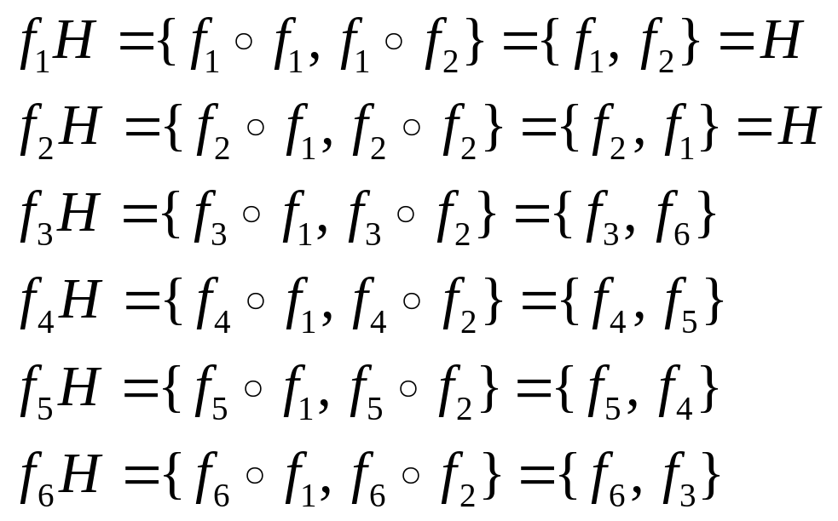
陪集与拉格朗日定理
续例10.11（2）：群G={f₁, f₂, f₃, f₄, f₅, f₆} 考虑它的子群H ={f₁, f₂}，考虑H的左陪集时有：
对比H的右陪集有：
H f₁= f₁ H，
H f₂= f₂H，
H f₃≠ f₃ H，
H f₄≠ f₄ H，
H f₅≠ f₅ H，
H f₆≠ f₆ H。
由此可见对于群G的子群H不能保证有Ha=aH。
特殊情况：∀a∈G均有Ha=aH，这样的子群称为正规子群。
Discrete Math. , Chen Chen

Slide 32
左，右陪集的个数
定理： 右陪集的个数和左陪集的个数是相等的。
证： 令
S={ Ha | a∈G }， T={ aH | a ∈G }
分别表示H的右陪集和左陪集的集合，定义
下面只需证明 f 是个双射。
(1) ∀ a, b∈G有
Ha=Hb ⇔ ab^{–1}∈H
⇔ (ab ^{–1}) ^{–1}∈H
⇔ (b ^{–1})^{–1}a^{–1}∈H
⇔a^{–1} H = b ^{–1} H
这就说明对于任意的Ha∈S,均有唯一的T中的元f(Ha)与之对应，即f是函数，同时也证明了若 f(Ha)=f(Hb)，必有Ha=Hb，即f是单射。
(2) ∀ bH∈T，则Hb⁻¹∈S，且有f(Hb⁻¹)=(b⁻¹)⁻¹H=bH,
从而证明了f是满射.
H在G中的指数 [G：H]: H在G中的右陪集数和左陪集数.
Discrete Math. , Chen Chen

Slide 33
拉格朗日定理
定理10.10(拉格朗日定理)设G是有限群，H≤G，则|G|=|H|•[G：H]。
证 设[G：H]=r, a₁ , a₂ , … , a_{r}分别是H的r个右陪集的代表元素，
根据定理11.10的推论有G= Ha₁∪Ha₂ ∪… ∪Ha_{r}。
由于这r个右陪集是两两不交的，所以有
|G|=|Ha₁|+|Ha_{n}|+…+|Ha_{r}|。
由定理11.11可知，|Ha_{i}|=|H|，i=1,2,…,r。
将这些等式代入上式得
|G|=|H|•r=|H|•[G：H]。
推论1 设G是n阶群，则∀a∈G，|a|是n的因子，且有a^{n}=e。
证 ∀a∈G，则<a>是G的子群，由定理11.12知<a>的阶是n的因子。
另一方面，<a>是由a生成的子群，
若|a|=r,则<a>={e,a¹,a²,…a^{r-1}},
这说明<a>的阶与|a|相等，
所以|a|是n的因子。
那么根据定理11.4(1)必有a^{n}=e。
Discrete Math. , Chen Chen

Slide 34
拉格朗日定理
推论2 对阶为素数的群G，必存在a∈G使得G=<a>。
证 设|G|=p，p是素数，由p≥2知G中必存在非单位元。
∀a∈G，a ≠ e, 则<a>是G的子群，根据拉格朗日定理，
<a>的阶是p的因子，即|<a>|=p或|<a>|=1。
显然|<a>| ≠1，从而G=<a>。
注意：拉格朗日定理的逆命题不成立！！例如例10.11。
Discrete Math. , Chen Chen

Slide 35
例子
例10.12 证明6阶群中必含有3阶元。
证 设G是6阶群，由拉格朗日定理的推论1可知
G中的元素只可能是1阶，2阶，3阶或6阶元。
若G中含有6阶元，设这个元是a，则a²是3阶元。
若G中不含有6阶元，下面证明G中必有3阶元。
如若不然，G中只含有1阶和2阶元，即∀a∈G，a²=e。
那么由习题16可知G是Abel群。
取G中两个不同的2阶元a和b，令H={e, a, b, ab}。
易证H是G的子群，但|H|=4，|G|=6，
这与拉格朗日定理相矛盾。
故G中必含有3阶元。
Discrete Math. , Chen Chen

Slide 36
例 子
例10.13 证明阶小于6的群都是Abel群。
证 1阶群是平凡的，显然是Abel群。
2，3和5都是素数，由拉格朗日定理的推论2可知，
阶为2，3，5的群都是由一个元素生成的群，
都是Abel群（习题14）。
设G是4阶群。
若G中含有4阶元，比如说a, 则G=<a>，
由刚才的分析可知G是Abel群。
若G中不含4阶元，根据拉格朗日定理，
G中只含有1阶和2阶元。由习题16可知G也Abel群。
Discrete Math. , Chen Chen

Slide 37
正规子群
定义 设G是群，H≤G，如果∀a∈G，都有aH=Ha成立，则称H是G的正规子群(或称为不变子群) 。
群G的平凡子群都是G的正规子群.
如果G是Abel群,则所以子群都是正规子群.
续例10.11：群G={f₁, f₂, f₃, f₄, f₅, f₆} , 它的全体子群为H₁ ={f₁},
H₂ ={f₁, f₂}， H₃ ={f₁, f₃}， H₄ ={f₁, f₄}， H₅ ={f₁, f₄ , f₆}， H₆=G.
可验证H₁ , H₅ , H₆ 是G的正规子群.
定理设N是群G的子群，则下列等价:
(1) N是G的正规子群;
(2) ∀g∈G, ∀n∈N，有gng⁻¹∈N;
(3) ∀g∈G, 有gNg⁻¹=N。
Discrete Math. , Chen Chen

Slide 38
10.3 循环群与置换群
定义10.7 设G为群，若∃a∈G ，使得
G={a^{k} | k∈Z }, 即G中的任意元素都由a的幂表示，
则称G为循环群，并记<a> 。称a为G的生成元。
任给群G, a∈G, 则它的<a>生成子群是循环群.
素数阶群都是循环群.
设G=<a>为循环群，根据a的阶进行分类:
n阶循环群和无限循环群.
若|a|=n, 则G=<a>={e, a,a²,…,a^{n-1}},
那么|G|=n,称为n阶循环群.
若a是无限阶元, 则G=<a>={…,a⁻²,a⁻¹,e, a,a²,…,a^{n-1},…},
这时称G为无限阶循环群.
例 整数加群<Z,+>是无限阶循环群.
它的生成元是1和-1.
模 6 加群 <Z₆,⊕ >是6阶循环群.
它的生成元是1和5.
Discrete Math. , Chen Chen

Slide 39
循环群
定理10.11 设G=<a>,
(1)若G是无限循环群，则G只有两个生成元，即a和a⁻¹ 。
(2)若G是n阶循环群，则G有ϕ(n)个生成元.对于任何小于等于n且与n互素的正整数r,a^{r}是G的生成元。
证 (1) 根据定义，G=<a> =⎨a^{k} | k∈Z⎬，∀a^{k}∈G，a^{k}=(a^{–1})^{–k}，
即G中的任何元素都可以表示成a^{–1}的整数次幂，所以a^{–1}是生成元。
再证G中只有a和a^{–1}两个生成元。
假设b也是群G的生成元。即G=<b>=⎨b^{k} | k∈Z⎬.
a∈G=<b>，∃t∈Z使得a=b ^{t},
又由于b∈G=<a> ，∃s∈Z使b=a^{s}，从而得到
a=b^{t}=(a^{s})^{t}=a^{st}，e=aa^{–1}=a^{st}a^{–1}=a^{st–1}，
因为a是无限循环群的生成元，所以st–1=0，st=1，
从而推出s=t=1或s= t = –1，即b=a或b=a^{–1}。
所以G中只有a和a^{–1}两个生成元。
Discrete Math. , Chen Chen

Slide 40
循环群
ϕ(n)为欧拉函数, 表示{0, 1, … , n−1}中与 n 互素的整数个数.
实例 ϕ(18)=6，与18互素的正整数为 1, 5, 7, 11, 13, 17.
(2)只需证明: ∀r∈Z, r≤n, a^{r}是G的生成元当且仅当n与r 互素.
Discrete Math. , Chen Chen

Slide 41
循环群的生成元
例10.14 (1) 设G={e, a, …, a¹¹}是12阶循环群，
则ϕ(12)=4. 小于或等于12且与12互素的数是1,5,7,11, 由定理可知
a, a⁵, a⁷和 a¹¹
是G的生成元.
(2) 设G=<Z₉,⊕>是模9的整数加群，
则ϕ (9)=6. 小于或等于9且与9互素的数是1,2,4,5,7,8.
根据定理，G的生成元是
1, 2, 4, 5, 7 和 8.
(3) 设G=3Z={3z | z∈Z}, G上的运算是普通加法.
那么G只有两个生成元：
3和−3.
Discrete Math. , Chen Chen

Slide 42
循环群的子群
定理10.12 设G=<a>是循环群.
(1) 设G=<a>是循环群，则G的子群仍是循环群.
(2) 若G=<a>是无限循环群，则G的子群除{e}以外都是无限循环群.
(3) 若G=<a>是 n 阶循环群，则对n的每个正因子d，G恰好含有一个d 阶子群.
Discrete Math. , Chen Chen

Slide 43
循环群的子群
例 (1) G=<Z,+>是无限循环群，对于自然数m∈N，1 的 m 次幂是 m，m 生成的子群是 mZ，m∈N. 即
<0> = { 0 }=0Z
<m> = { mz | z∈Z } = mZ， m>0
(2) G=Z₁₂是12阶循环群. 12的正因子是1, 2, 3, 4, 6 和12，因此G 的子群是：
1 阶子群 <12> = <0> = {0}
2 阶子群 <6> = { 0, 6 }
3 阶子群 <4> = { 0, 4, 8 }
4 阶子群 <3> = { 0, 3, 6, 9 }
6 阶子群 <2> = { 0, 2, 4, 6, 8, 10 }
12 阶子群 <1> = Z₁₂
Discrete Math. , Chen Chen

Slide 44
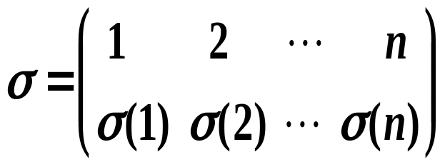
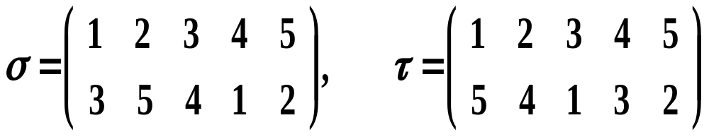
n元置换的定义
定义10.8 设 S = { 1, 2, … , n }, S上的双射函数 σ :S→S
称为 S上的 n元置换. 一般将 n 元置换σ 记为
例如 S = { 1, 2, 3, 4, 5 }, 则
都是 5元置换.
Discrete Math. , Chen Chen

Slide 45
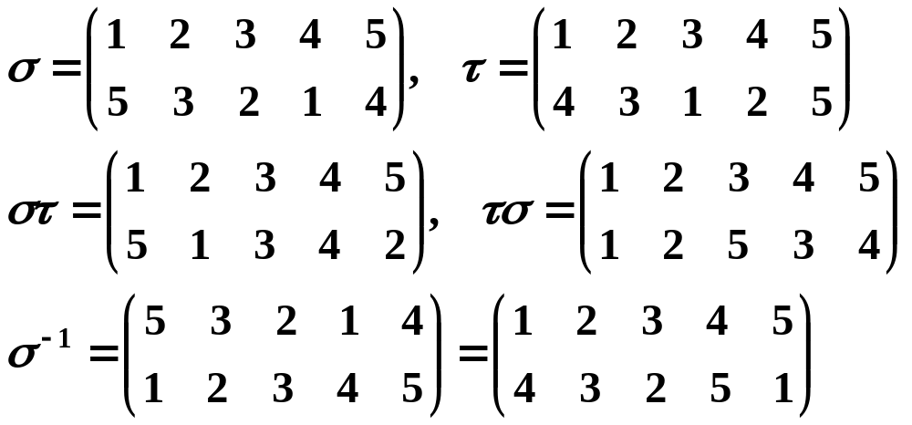
n元置换的乘法与求逆
定义10.9 两个 n 元置换的乘法就是函数的复合运算
n 元置换的求逆就是求反函数.
例 设
使用轮换表示是：
στ = (1 5 4) (2 3) (1 4 2 3) = (1 5 2)
τσ = ( 1 4 2 3) (1 5 4) (2 3) = (3 5 4)
σ⁻¹= (1 5 4)⁻¹ (2 3)⁻¹ = (4 5 1) (2 3) = (1 4 5) (2 3)
Discrete Math. , Chen Chen

Slide 46

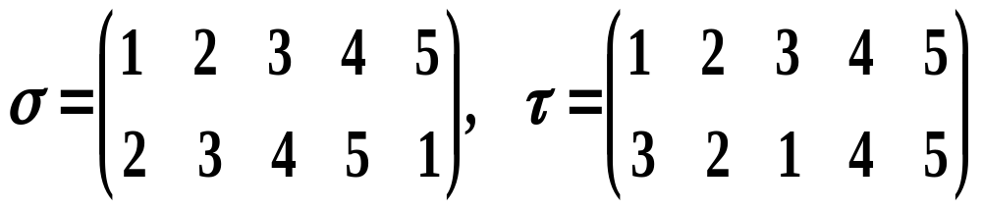
k 阶轮换与对换
定义10.10 设σ是 S = {1, 2, … , n}上的 n 元置换. 若
σ(i₁)=i₂ ,σ(i₂)=i₃, …,σ(i_{k−1})=i_{k},σ(i_{k})=i₁
且保持 S 中的其他元素不变，则称σ为 S上的 k 阶轮换，
记作 (i₁i₂…i_{k}). 若 k=2，称σ为S上的对换.
例如 5元置换
分别是4阶和2阶轮换σ=(1 2 3 4),τ=(1 3), 其中τ也叫做
对换
Discrete Math. , Chen Chen

Slide 47
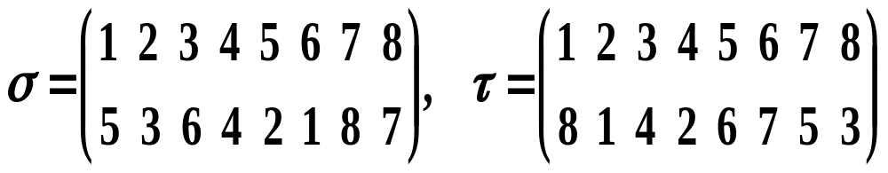
n元置换分解为轮换
例10.16 设 S={1, 2, … , 8},
从σ中分解出来的第一个轮换式 (1 5 2 3 6)；第二个轮换为(4)；第三个轮换为 (7 8). σ的轮换表示式
σ=(1 5 2 3 6) (4) (7 8)=(1 5 2 3 6) (7 8)
用同样的方法可以得到τ的分解式
τ=(1 8 3 4 2) (5 6 7)
注意：在轮换分解式中，1阶轮换可以省略. 
Discrete Math. , Chen Chen

Slide 48
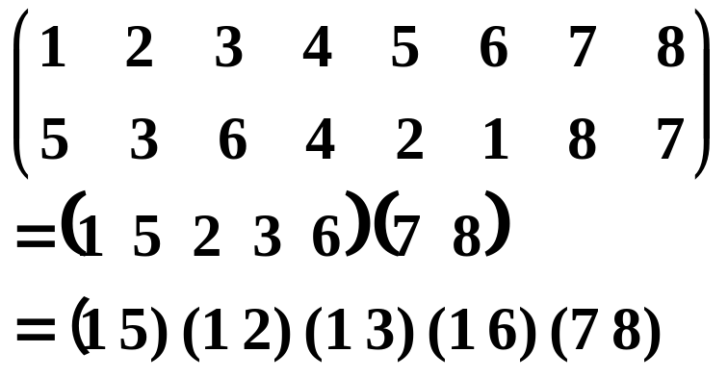
分解成对换
任何n元置换可以分解成对换的乘积, 因为任何轮换都可以
表示成对换乘积. 一种可行的表示方法是：
(i₁ i₂ … i_{k}) = (i₁i₂) (i₁i₃) … (i₁i_{k})
例如
Discrete Math. , Chen Chen

Slide 49
奇置换与偶置换
注意：
轮换分解中的轮换是可以交换的，且分解式是惟一的
对换分解中的对换不能交换，分解式也不是惟一的，但是分解式含有对换个数的奇偶性不变.
如果一个n元置换在它的对换表示式含有偶数个对换，则称为偶置换，否则称为奇置换.
使用一一对应的思想可以知道奇置换和偶置换的个数都是 n!/2.
Discrete Math. , Chen Chen

Slide 50
n元置换群及其实例
考虑所有的 n 元置换构成的集合 S_{n}
S_{n}关于置换的乘法是封闭的. 置换的乘法满足结合律.
恒等置换(1)是 S_{n} 中的单位元.
对于任何 n元置换σ∈S_{n}，逆置换σ⁻¹是σ 的逆元.
这就证明S_{n}关于置换的乘法构成一个群，称为 n元对称群.
n元对称群的子群称为n元置换群.
例 设 S = {1, 2, 3}，3元对称群
S₃ = {(1), (1 2), (1 3), (2 3), (1 2 3), (1 3 2)}
Discrete Math. , Chen Chen

Slide 51
S₃ 的运算表
 | (1) (1 2) (1 3) (2 3) (1 2 3) (1 3 2)
(1) (1 2) (1 3) (2 3) (1 2 3) (1 3 2) | (1) (1 2) (1 3) (2 3) (1 2 3) (1 3 2) (1 2) (1) (1 2 3) (1 3 2) (1 3) (2 3) (1 3) (1 3 2) (1) (1 2 3) (2 3) (1 2) (2 3) (1 2 3) (1 3 2) (1) (1 2) (1 3) (1 2 3) (2 3) (1 2) (1 3) (1 3 2) (1) (1 3 2) (1 3) (2 3) (1 2) (1) (1 2 3)
Discrete Math. , Chen Chen

